Slide 1
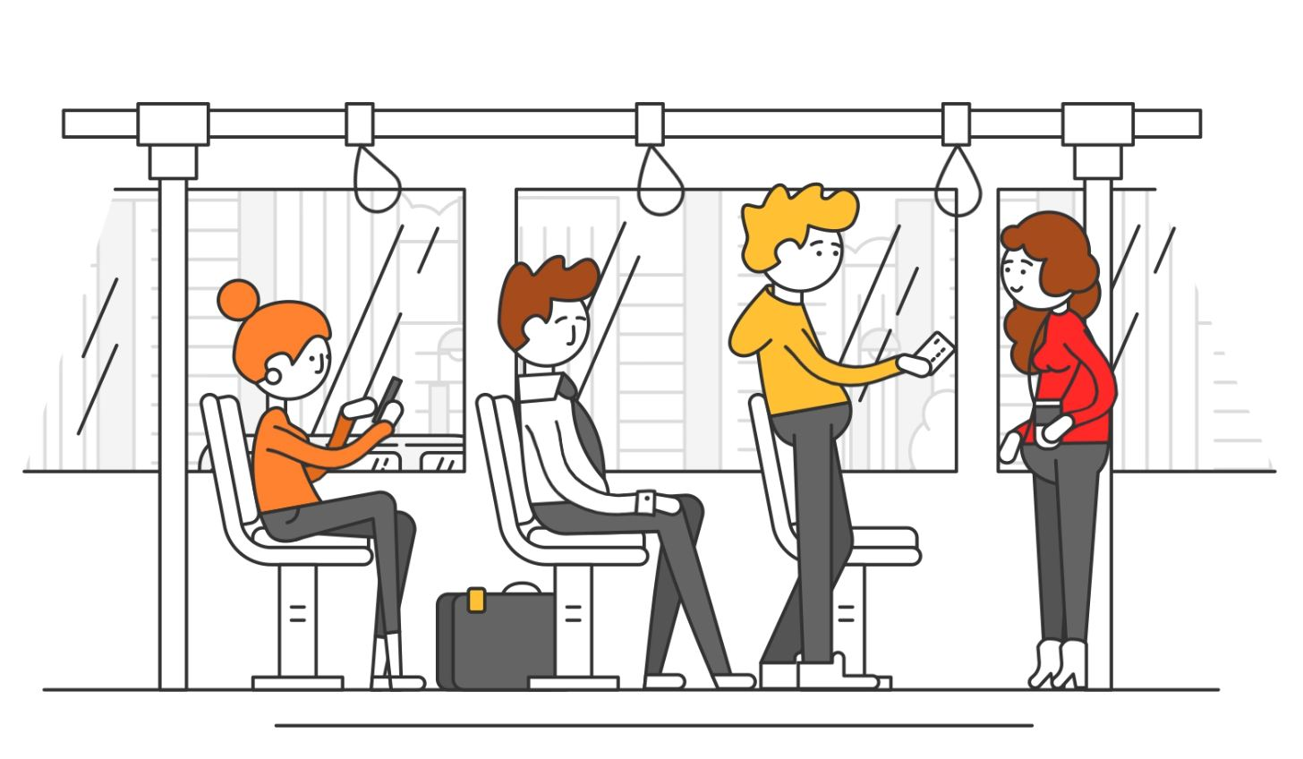
Новая маршрутная сеть. Город Пермь.
2020 год.

Slide 2
ЗАДАЧИ
Новая транспортная модель
Эффективная маршрутная сеть
Новые автобусы и трамваи
Сокращение времени ожидания и поездки
Безопасность и комфорт поездки
Увеличение времени работы транспорта
Выбор тарифа и способа оплаты проезда
Новые транспортные связи

Slide 3
Обеспечение связи между районами города
Недостатки
Большое время ожидания
Сложные маршруты
Завышенная стоимость проезда
Преимущества
Сокращение времени ожидания и поездки
Простые понятные маршруты
Снижение стоимости проезда

Slide 4
Качественные изменения работы транспорта
2019 год
2020 год
0
Автобусы особо большой вместимости
73
Загрузка транспорта в пиковое время (количество человек за рейс)
76
68
318
Протяженность улиц, обслуживаемых транспортом (километры)
334
Продление времени работы маршрутов, следующих в отдаленные микрорайоны (Архиерейка, Костарёво, Новобродовский итд.)
20:00-21:00
Продление на час-полтора

Slide 5
Основные транспортно-пересадочные пункты
Переходы на одном участке не более 100-150 метров
Информационные табло
Новые павильоны

Slide 6
Обращения жителей
1 группа
Обращения, связанные с внутрирайонными поездками (больницы, школы, детские сады, соцзащита и пр.)
2 группа
Обращения, связанные с перемещением между микрорайонами и центром города

Slide 7
Анализ обращений по маршрутам
Номер маршрута

Slide 8
Анализ обращений по районам
Обращения по Ленинскому району были связаны и учтены с маршрутами других районов.

Slide 9
Индустриальный район.
Наиболее частые обращения.
№ маршрута | Количество обращений | Действующий маршрут | Первоначальный проект | Обращения жителей / принятое решение
№ 10 | 38 | Владимирский – Нагорный | Закрыть маршрут | Обращения: не закрывать маршрут. Учтено частично: маршрут сохранен от Нагорного до Октябрьской пл. Для поездки в направлении Владимирского можно бесплатно пересесть на маршруты № 51, 74.
№ 13 | 46 | Пл. Дружбы –Нагорный | Закрыть маршрут | Обращения: не закрывать маршрут. Учтено частично: по ул. Мира запущен маршрут № 3, обеспечивающий связь с ул. Пушкина. Для поездки по Комсомольскому пр. можно бесплатно пересесть на маршруты № 1, 45, 50, 51, 74.
№ 19 | 30 | Ипподром – Липовая гора | Ипподром – Садовый | Обращения: не изменять маршрут. Учтено частично: связь Ипподром – ул. Пушкина включена в маршрут № 13 «ул. Власова – Архиерейка», для поездки в направлении Липовой горы возможна пересадка на маршруты № 19, 51, 74.
№ 59 | 42 | Юбилейный – Ипподром | Юбилейный –Ераничи | Обращения: сохранить маршрут на ул. Карпинского и Леонова. Учтено частично: маршрут сохранен на ул. Карпинского, для внутрирайонных связей запущен маршрут № 28/29 (связь Ипподрома с Нагорным и ул.Карпинского), а также маршрут № 9 (связь ул. Мира и ул. Леонова)
№ 77 | 24 | Левшино – Ераничи | Левшино – Центральный рынок | Обращения: сохранить маршрут на пр. Декабристов. Учтено частично: до пр. Декабристов продлен маршрут № 36 (связь с ЦР, «Муравейник», Цирк, пл.Восстания, Вышка-2)

Slide 10
Свердловский район.
Наиболее частые обращения.
№ маршрута | Количество обращений | Действующий маршрут | Первоначальный проект | Обращения жителей / принятое решение
№ 16 | 26 | Владимирский – Запруд | Без изменений | Обращения: продлить до Центральной усадьбы, Крохалева, Липовой горы. Не учтено: продление до Центральной усадьбы невозможно ввиду отсутствия разворотной площадки для автобусов большой вместимости. В части Крохалева, Липовой горы рассматривается возможность запуска отдельного маршрута внутри Свердловского района.
№ 63 | 47 | Крохалева – пл. Восстания | Закрыть маршрут | Обращения: не закрывать маршрут. Учтено частично: маршрут сохранен в Свердловском районе сообщением «Крохалева – ул.Революции»
№ 74 | 64 | Владимирский – Заостровка | Владимирский – ст. Пермь-2 | Обращения: не изменять маршрут Учтено частично: маршрут сохранен сообщением «Владимирский – ст. Пермь 2». Для поездок в Заостровку (Парковый) возможно пересесть на маршрут № 14, 64, 67
№ 75 | 35 | Соболи – Костарево | Соболи – Комсомольская пл. | Обращения: не изменять маршрут Учтено частично: маршрут продлен до пл.Дружбы и организован сообщением «Соболи – пл. Дружбы».

Slide 11
Кировский район.
Наиболее частые обращения.
№ маршрута | Количество обращений | Действующий маршрут | Первоначальный проект | Обращения жителей / принятое решение
№ 15 | 38 | Южная – ст.Пермь-2 | Закрыть маршрут | Обращения: не закрывать маршрут, сохранить связь Новых Водников и Железнодорожного. Учтено частично: маршрут сохранен сообщением «М.Рыбалко – Драмтеатр»
№ 20 | 46 | Новый Крым – Драмтеатр | Организация движения по ул. Якутской | Обращения: не переносить на ул. Якутскую, продлить до ЦР. Учтено: маршрут продлен до Центрального рынка, но с сохранением движения по ул. Якутской
№ 60 | 30 | ДДК им.Кирова – Комс. пл. | Закрыть маршрут | Обращения: не закрывать маршрут. Не учтено: для поездки в направлении Комсомольской пл. возможна пересадка с маршрутов № 8, 15, 20 на маршруты № 10, 14, 50, 68 на ул. Попова (увеличено время на бесплатную пересадку до 60 минут).
№ 80 | 42 | ДДК им. Кирова –Ераничи | ДДК им. Кирова – Ипподром | Обращения: не изменять маршрут. Учтено частично: движение маршрута организовано через СК им.Сухарева и ул.Леонова для возможности пересадки на маршруты, следующие в центр с Нагорного

Slide 12
Дзержинский район.
Наиболее частые обращения.
№ маршрута | Количество обращений | Действующий маршрут | Первоначальный проект | Обращения жителей / принятое решение
№ 14 | 82 | Юбилейный – Заостровка | Юбилейный – Драмтеатр | Обращения: не изменять маршрут. Учтено: маршрут сохранен сообщением «Юбилейный – Заостровка»
№ 56 | 32 | Ст. Пермь-2 – Комсомольская пл. | Ст. Пермь-2 – Липовая гора | Обращения: не изменять маршрут. Не учтено: связь ул. Васильева и ул. Куйбышева обеспечена трамваем № 5.
№ 67 | 28 | Парковый – Садовый | Парковый – Архиерейка | Обращения: продлить маршрут до Застровки. Учтено: маршрут продлен до Заостровки.
№ 74 | 64 | Владимирский – Заостровка | Владимирский – ст. Пермь-2 | Обращения: не изменять маршрут Учтено частично: до Заостровки продлен маршрут № 67 (связь с Центральным рынком). Для поездок по Комсомольскому пр. можно бесплатно пересесть на маршруты № 1, 45, 50, 51, 74.

Slide 13
Мотовилихинский район.
Наиболее частые обращения.
№ маршрута | Количество обращений | Действующий маршрут | Первоначальный проект | Обращения жителей / принятое решение
№ 33 | 32 | Архиерейка – город Сердца | Костарево – Город сердца | Обращения: не изменять маршрут (связь Ивы и средней дамбы) Учтено частично: из Архиерейки организован маршрут № 13, обеспечивающий связь микрорайона, ул. Ушинского и средней дамбы. Для поездки в направлении ЦУМа возможна пересадка на маршруты № 14, 51.
№ 36 | 36 | Ул. Мильчакова – Вышка-2 – Вышка-1 | Ул. Мильчакова – Вышка-2 – Вышка-1 | Обращения: продлить все рейсы до Вышки-1. Учтено частично: продлить все рейсы до Вышки-1 не представляется возможным из-за недостаточной ширины проезжей части для автобуса большого класса. Дополнительно до Вышки-1 организовано движение маршрута № 58 автобусами среднего класса.
№ 38 | 39 | Пл. Дружбы – Архиерейка – Гарцы | Гарцы – ул. Ушинского | Обращения: не изменять маршрут (связь Костарево и пл. Дружбы) Учтено частично: для внутрирайонных связей открыт маршрут №37 «Ива — ул.Грачева ( кольцевой)». Маршрут № 38 для удобства жителей микрорайона Гарцы направлен по ул. Уральская без заезда в Костарево сообщением « Гарцы – Садовый».
№ 67 | 28 | Парковый – Садовый | Парковый – Архиерейка | Обращения: сохранить связь ул. Тургенева и средней дамбы Учтено: связь ул. Тургенева и средней дамбы включена в маршрут № 4 «Пл. Дружбы – Нагорный»
№ 68 | 35 | Ст. Пермь-II – Садовый | Садовый – Заостровка | Обращения: не изменять маршрут. Учтено: маршрут возвращен на Пермь-2.

Slide 14
Орджоникидзевский район.
Наиболее частые обращения.
№ маршрута | Количество обращений | Действующий маршрут | Первоначальный проект | Обращения жителей / принятое решение
№ 18 | 82 | Садовый - Пермский военный институт | Садовый – 1905 года | Обращения: не изменять маршрут. Учтено частично: маршрут сохранен до Садового в будние дни в часы «пик». В выходные дни и межпиковое время до ул. 1905 года с возможностью бесплатной пересадки
№ 32 | 25 | Васильевка - Центральный рынок | Васильевка – Октябрьская пл. | Обращения: не изменять маршрут. Учтено: маршрут сохранен до ЦР. Увеличена пассажировместимость транспортных средств до особо большой.
№ 49 | 34 | Заозерье - станция Пермь-II | Заозерье – ул.Попова | Обращения: не изменять маршрут. Учтено: маршрут сохранен до Перми-2
№ 77 | 78 | Левшино – Ераничи | Левшино – ЦР | Обращения: не изменять маршрут. Учтено частично: маршрут продлен до ул.Мильчакова. Возможна бесплатная пересадка на маршрут № 36, который продлен до микрорайона Ераничи.

Slide 15
Новые транспортные связи
Маршрут №11
«Парковый – Садовый» через ул. Переселенческую, Гознак, Стахановскую, Чкалова, Старцева (обеспечена связь ул. Переселенческой, Авиатор)
Маршрут №24
«Автопарк – пл. Дружбы» (появится связь микрорайонов Камгэс, ПДК, Январский, Энергетик с центральной частью города)
Маршрут №9 и №23
Преимущество для жителей Субботино и Голованово за счет перевода маршрутов в регулируемый тариф с перспективой бесплатной пересадки
Маршрут №39
Транспортное сообщение с Ласьвинскими хуторами будет обеспечено в круглогодичном режиме

Slide 16
Сокращение интервалов движения
Микрорайоны
Было
Станет
Архиерейка Ива
13 минут
6 минут
Камский
Васильевка
Интервал движения внутрирайонных маршрутов сокращен в два раза
за счет включения участков маршрута № 22 в маршруты № 58 и № 44
Новые Ляды
№34
№61
53 минуты
80 минут
35 минут
55 минут
Верхняя Курья
25 минут
15 минут

Slide 17
Организация внутрирайонных маршрутов
Район
№ маршрута
Связь
№28/29
Кольцевой
Индустриальный
Субботино
Хмели
Нагорный
№9
Новый Крым
Курья
№22
Кировский
№39
Ласьвинские Хутора
№52
Судозавод
Кировоградская
Мотовилихинский
№37
Костарёво
ул. Дружбы
ул. Ким
№21
Энергетик
Орджоникидзевский
Голованово
Гайва
№43
№58
Васильевка
ПДК
Кислотные дачи
Чапаевский
Вышка-1
Свердловский
№31
Моторостроителей
Хлебозаводская
Липовая гора

Slide 18
КОНТАКТЫ
250-25-50
ddit@gorodperm.ru
Gortransperm.ru

